Slide 1
Clasificarea Calculatoarelor
Realizat de Habasescu Andrei cl-10 ‘C’
IPLT “Spiru Haret”
2019

Slide 2
Definitia unui calculator
In primul si primul rand, calculatorul este o masina ce efectuiaza calcule si prelucreaza informatie prin intermediul unor sisteme mecanice, electromagnetice si electronice.

Slide 3
Clasificarea calculatoarelor
Cand vine vorba despre computere, acestea se impart in patru categorii distincte, acestea fiind Supercomputerele, Computer-ele de tip Mainframe, Minicomputer-ele si Microcomputer-ele.

Slide 4
Principalele criterii de diferentiere
Viteza de operare
Capacitatea memoriei interne (RAM)
Capacitatea si viteza de access a memoriei externe (HDD / SSD)
Dimensiunile computer-ului
Destinatia de utilizare a computer-ului
Cantitatea de energie necesara pentru functionarea computer-ului
Pretul dispozitivului

Slide 5
Supercomputer-ul
Supercomputer-ele sunt calculatoare de dimensuni enorme (uneori pot ocupa cladiri intregi) cu putere de procesare extrem de mare.
Cel mai puternic supercomputer la moment este Summit, produs de compania Americana IBM. Acesta poate efectua pana la 200 trilioane de calcule pe secunda. Acesta are la dispozitia sa 10 petabyti de memorie (1 Petabyte = 1000 Terrabyte) ce permite efectuarea unor calcule foarte complexe. Aceasta masina poate consuma pana la 13 megawatti de energie (13 milioane) si asamblareae acestuia costa in jur de 200 milioane de dolari americani. $$$$

Slide 6
In general supercomputer-ele sunt utilizate pentru efectuarea calculelor foarte complexe, compuse din sute de mii de operatii ce utilizeaza un numar mare variabile, efectuarea carora unui om i-ar fi luat luni intregi.
Principalele domenii in care oamenii apeleaza la puterea enorma a supercomputer-ului sunt :
Explorarea spatiului
Studierea activitatii seismice (Cutremurele, Tsunami-urile)
Prognozarea vremii
Testarea armelor nucleare (simularea exploziilor nucleare)

Slide 7
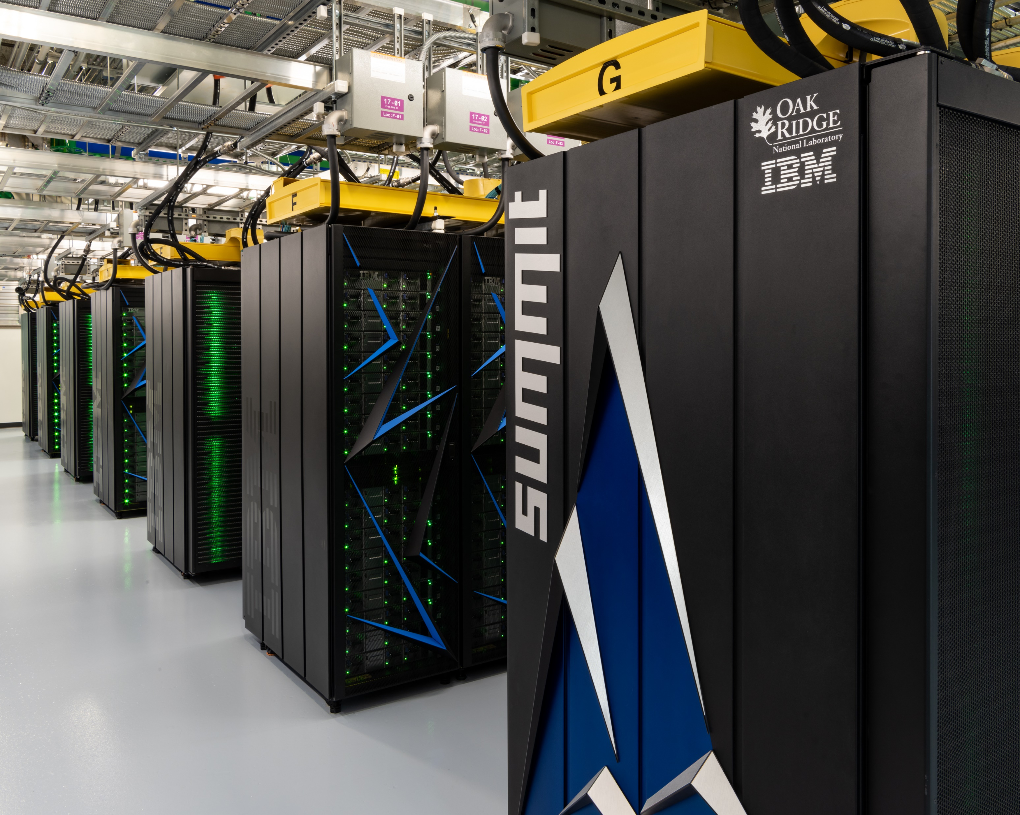
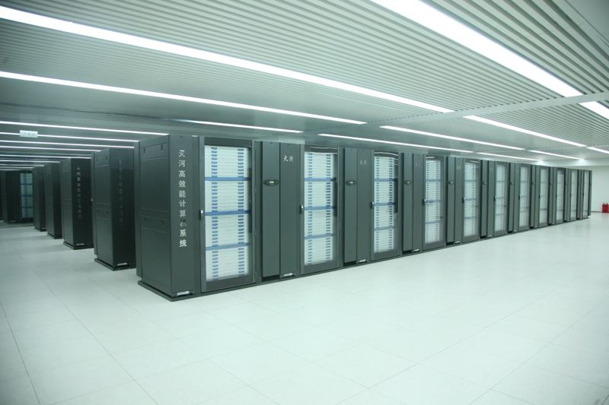
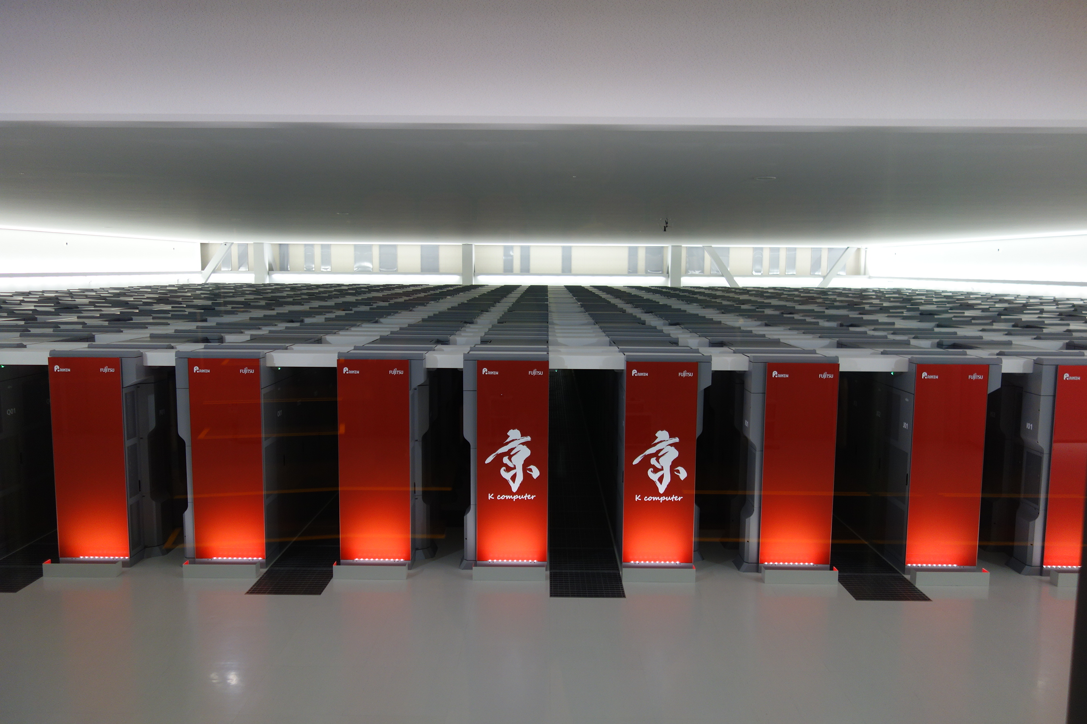
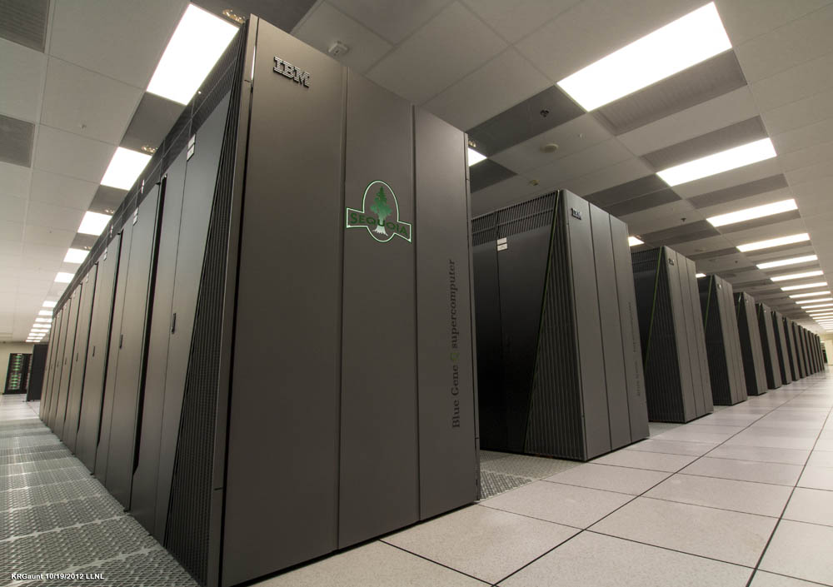
Exemple de Supercomputere
NUDT Tianhe-1A
Fujitsu K
IBM Summit
IBM Sequoia

Slide 8
Calculatoarele de tip Mainframe
Desi mai putin costisitoare si puternice de cat Supercomputer-ele, computer-ele de tip Mainframe reprezinta dispozitive ce pot procesa si pastra cantitati mari de informatie. Dimensiunile computer-elor de tip Mainframe sunt mai mici de cat al Supercomputer-elor, iar deoarece sunt mai ieftine, reprezinta tipul de calculator cel mai des utilizat de companiile mari si institutiile de stat.
Pretul Mainframe-urilor poate varia de la cateva zeci de mii pana la un milion de dolari americani. $$$

Slide 9
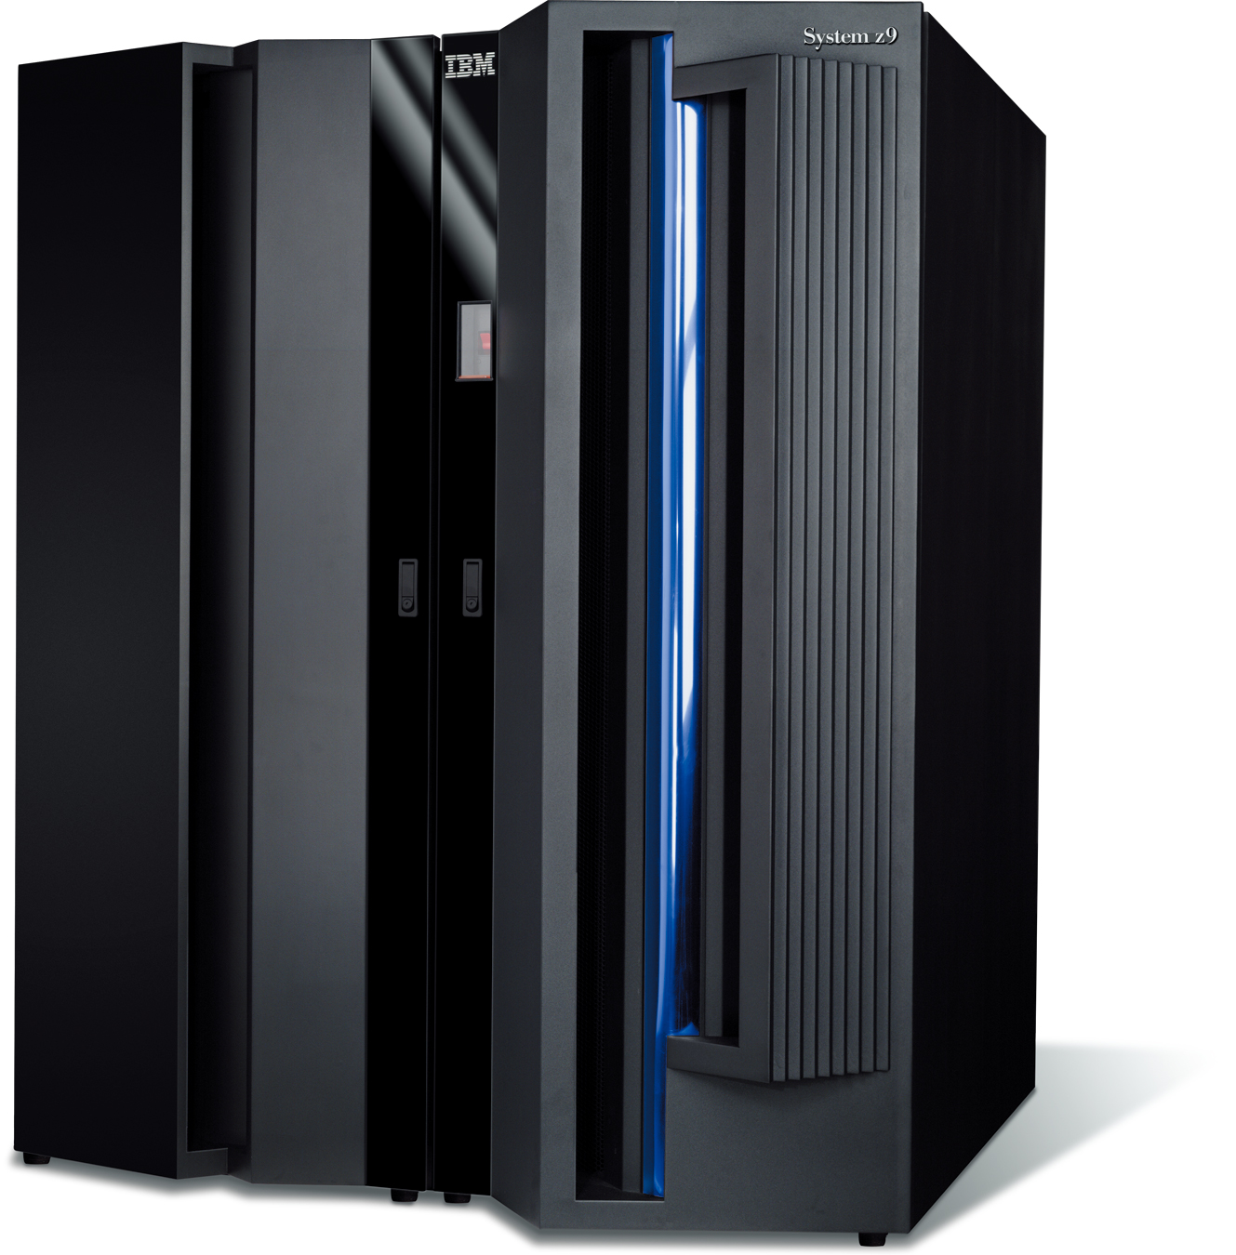
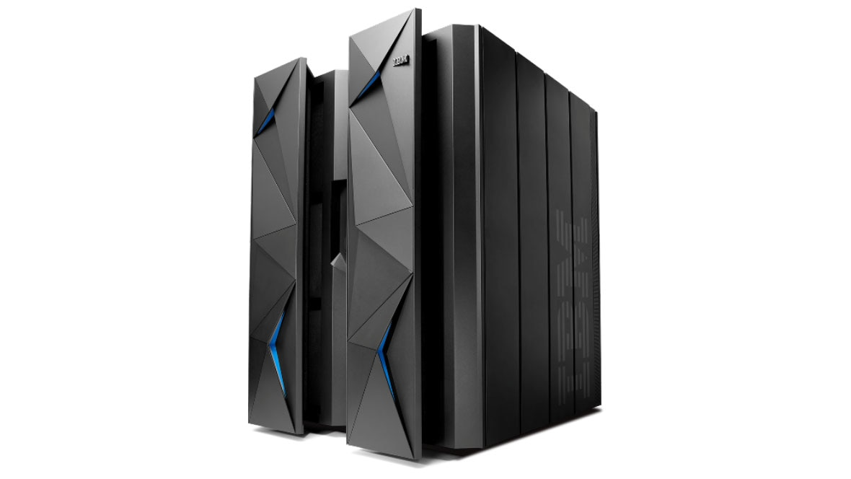
Principalele domenii de utilizare a Mainframe-urilor
Statistica (ex: Census)
Procesarea tranzactiilor
Pastrarea datelor despre consumatori
Exemple de Mainframe-uri
IBM Z9
IBM Z13

Slide 10
Minicomputer-ele
Minicomputer-ele sunt des utilizate de interprindirile si firmile mici. Acestea reprezinta computer de dimensiuni relative mici, ce pot pastra intreg sistemul de operare precum si programele necesare utilizatorului pe un singur disk. Cea mai des intalnita forma a acestora reprezinta Server-ul. Puterea de procesare si capacitatea de memorie a acestuia este foarte mica in comparatie cu Supercomputer-ele si Mainframe-urile, insa este destul de puternic pentru a efectua calcule simple. Pretul acestora variaza de la cateva mii pana la o suta de mii de dolari americani. Adesea acestea sunt utilizate la crearea a VM-urilor (Virtual Machine) ce reprezinta computere virtuale. Spre exemplu o companie dispune de un Server relativ puternic, iar fiecare lucrator de un laptop portabil. →

Slide 11
Laptop-urile nu sunt destul de puternice pentru efectuarea operatiilor necesare, si nici nu dispune de informatia necesara pentru efectuarea acestora. Astfel, lucratorul prin intermediul laptop-ului sau se conecteaza la Server, iar la dispozitia sa va fi un VM. “Virtual Machine”-ul reprezinta un computer virual caruia ii este alocat o parte din memoria operative (RAM) si nucleele de procesare a Server-ului. Astfel, prin intermediul internet-ului lucratorul se poate conecta la Server, avand access la memoria externa a acestuia si dispunand de puterea de procesare necesara pentru efectuarea a unor operatii.

Slide 12
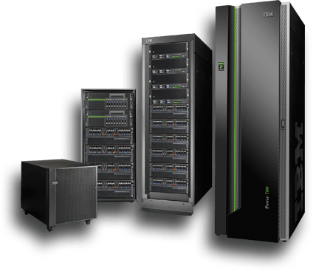
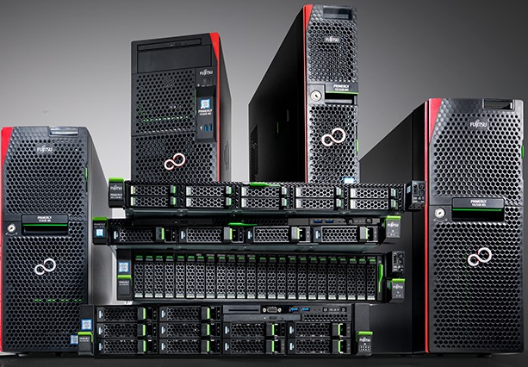
Datorita diversitatii serverelor, acestea pot indeplini o diversitate mare de functii, spre exemplu :
Hosting-ul unui web-site
Pastrarea unor file-uri la care au acces mai multe persoane si dispozitive
Pastrarea email-urilor
Exemple
IBM Midrange Computers
Fujitsu Primergy

Slide 13
Microcomputerele
Minicomputer-ele sunt cel mai frecvent intalnite dispozitive in ziua de astazi, si pot lua o diversitate mare de forme cum ar fi :
Computer Personal (PC)
Statie de lucru (Workstation)
Laptop
Netbook
Console de joc
Smartphone
etc..

Slide 14
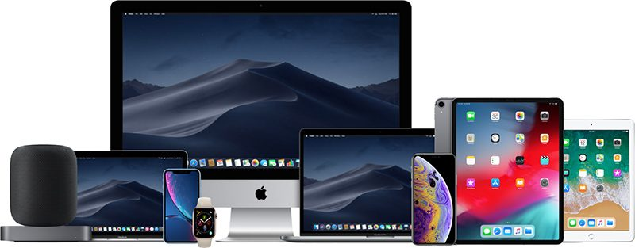
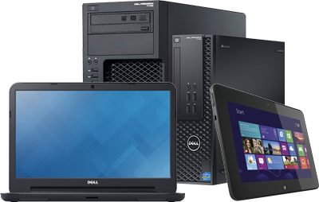
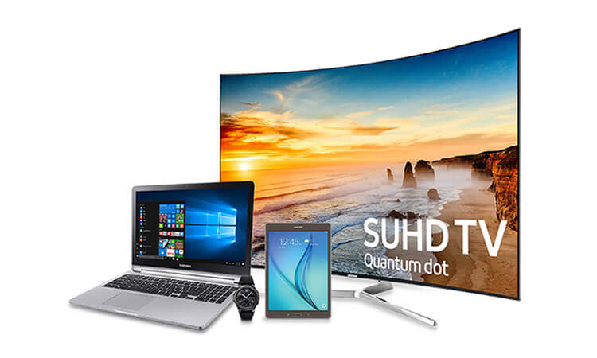
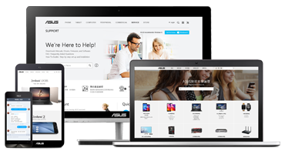
Microcomputer-urile sunt proiectate special pentru efectuarea unei functii intr-un domeniu specific cum ar fi educatie, comunicare, lucru, divertisment etc.. iar pretul acestora este foarte variat, de la cateva zeci pana la zeci de mii de dolari americani. $
Astazi exista un numar foarte mare de companii ce se ocupa de producerea microcomputer-elor, cele mai proeminente fiind :
Apple
Samsung
Dell
Asus

